Slide 1


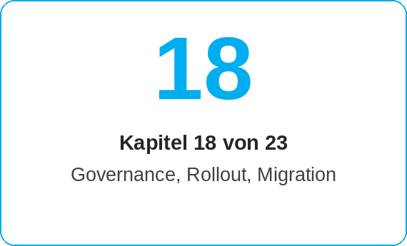
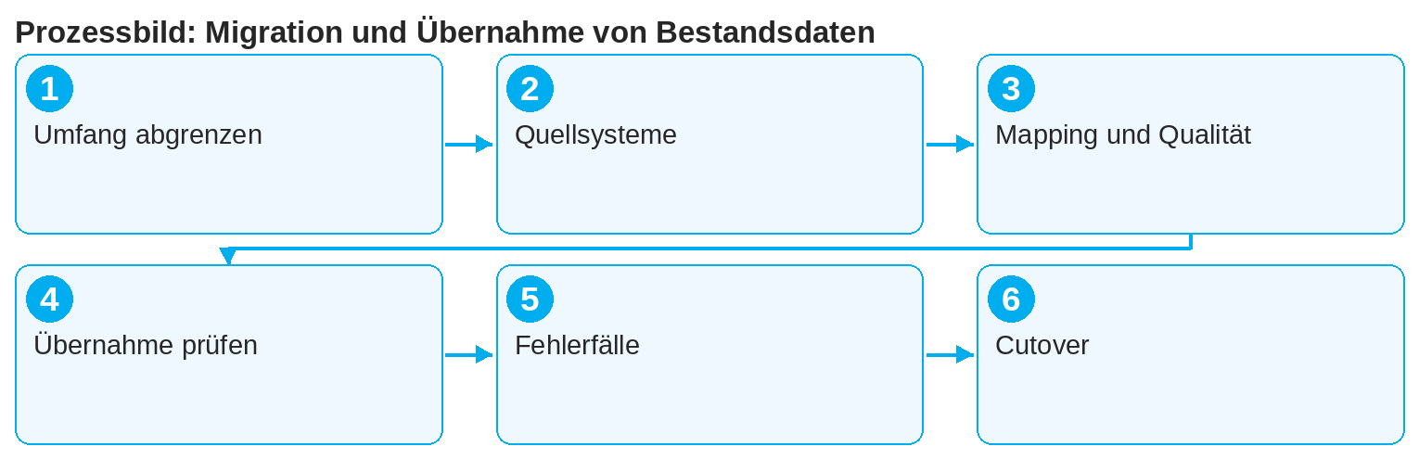

oneSCM – Migration und Übernahme von Bestandsdaten
oneSCM
für Van
Ziel und Nutzen
Sie kennen Umfang und Abgrenzung der Migration, die Quellsysteme und Datenobjekte, die Datenzuordnung und Qualitätsprüfung, prüfen übernommene Kunden und Verträge, behandeln Fehlerfälle und verstehen Cutover und Parallelbetrieb (Kapitel 18.1 bis 18.6).
Dieses Dokument ist interaktiv – Verweise auf Handbuchkapitel und Systeme sind als Links hinterlegt.
So gehen Sie vor
Die Themen im Überblick
Klären Sie Umfang und Abgrenzung (18.1): Welche Verträge, Kunden und Dokumente werden übernommen, welche verbleiben im Altsystem?
Identifizieren Sie Quellsysteme und Datenobjekte (18.2), z. B. Legacy-Systeme aus Kapitel 19.20.
Prüfen Sie Datenzuordnung (Mapping) und Qualität anhand der Prüfregeln (18.3).
18.1 – 18.3 Vorbereitung
Umfang und Abgrenzung der Migration
Quellsysteme und Datenobjekte
Datenzuordnung und Qualitätsprüfung
18.4 – 18.6 Durchführung
Übernommene Kunden und Verträge prüfen
Fehlerfälle, Korrekturwege und Nachweise
Cutover und Parallelbetrieb
!
Während des Parallelbetriebs dürfen migrierte Verträge nur im führenden System geändert werden. Doppelpflege erzeugt Widersprüche und blockiert die Aktivierung.
Prüfen Sie übernommene Kunden und Verträge stichprobenartig und nach Fehlerliste (18.4).
Behandeln Sie Fehlerfälle über die definierten Korrekturwege und sichern Sie Nachweise (18.5).
Beachten Sie Cutover und Parallelbetrieb (18.6): Ab dem Stichtag gilt oneSCM als führend.
Hinweis: Dieser Quick Guide fasst Kapitel 18 des oneSCM-Handbuchs zusammen. Details, Bildschirmbilder und Nachweise finden Sie im Handbuchkapitel.
STAND: 11.10.2026 | 1/2

Slide 2
oneSCM – Migration und Übernahme von Bestandsdaten
oneSCM
für Van
Rollen und Voraussetzungen
Häufig gestellte Fragen und Antworten
Werden alle Altverträge migriert? Nur die im Migrationsumfang definierten; der Rest läuft im Altsystem aus (18.1).
Was mache ich mit einem fehlerhaft migrierten Vertrag? Fehlerfall über den Korrekturweg melden, nicht manuell nachbauen (18.5).
Wann endet der Parallelbetrieb? Mit dem im Cutover-Plan festgelegten Stichtag (18.6).
Beteiligte Rollen
Projekt/HQ: Migrationsumfang, Cutover
Markt: Datenzuordnung und Qualitätsprüfung
Dealer/MO: Prüfung übernommener Kunden und Verträge
Voraussetzungen
Migrationsplan und Quellsysteme sind bekannt
Zugriff auf Prüf- und Fehlerlisten
Korrekturwege und Ansprechpersonen sind festgelegt
Wichtige Links und Ansprechpartner
Legacy-Systeme und Übergangsarchitektur – Kapitel 19.20.
Handbuch oneSCM – Vollständige Kapitel mit Bildschirmbildern, Rollen-, Status- und Scopematrizen (Anhang D).
FAQ und Troubleshooting – Kapitel 23 mit Fragen je Prozessphase und bekannten Fehlern je Markt und Release.
Support und Eskalation – Supportfall mit Referenznummer, Markt, Sparte und Bildschirmbild melden (Kapitel 23.4 und 23.5).
Checkliste vor dem Abschluss
☐ Migrationsumfang bestätigt
☐ Mapping und Qualität geprüft
☐ Stichproben kontrolliert
☐ Fehlerfälle mit Nachweis korrigiert
Hinweise und Stolpersteine
Migrierte Verträge sind in der Historie als migriert gekennzeichnet (Kapitel 10.8).
Datenführerschaft nach Kapitel 16.2 gilt auch für Altdaten.
Länderbezogene Migration in Kapitel 20.5.
Hinweis: Dieser Quick Guide fasst Kapitel 18 des oneSCM-Handbuchs zusammen. Details, Bildschirmbilder und Nachweise finden Sie im Handbuchkapitel.
STAND: 11.10.2026 | 2/2

